Slide 1
Сохраним голубую планету!
г. Петропавловск-Камчатский
2021 г.

Slide 2
22 апреля
Международный День Земли

Slide 3
Международный день Земли объединяет людей для защиты окружающей среды

Slide 4
Земля – наш дом

Slide 11
В Международный День Земли люди отключают электричество на один час

Slide 13
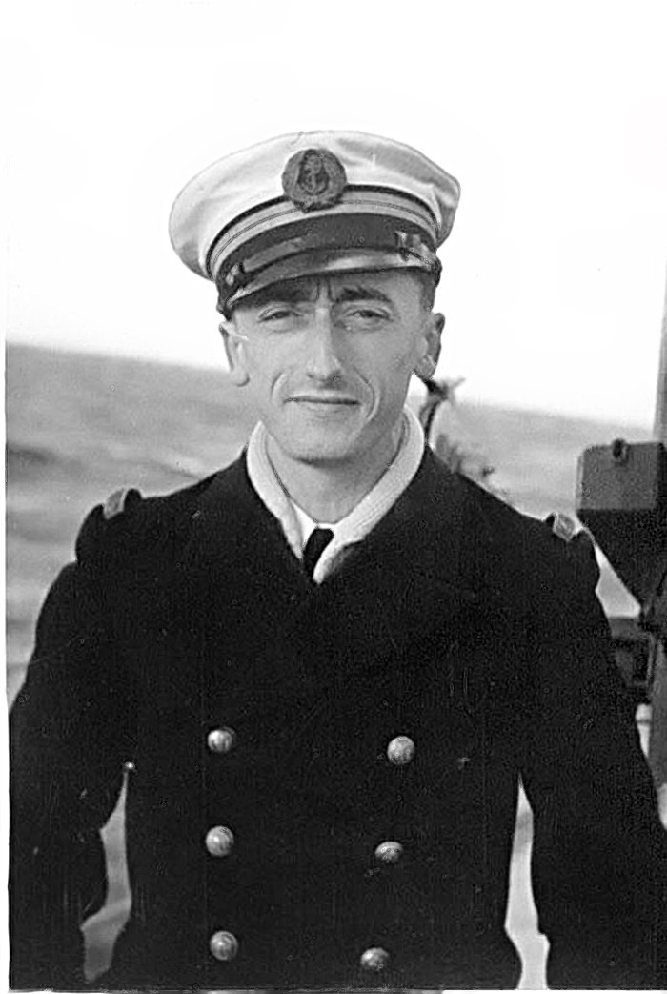
Когда – то природа угрожала человеку, а сейчас человек угрожает природе
(Жак Ив Кусто)

Slide 17
Вода – голубое богатство Земли

Slide 20
Как экономить воду?

Slide 24
Каждый год на Земле исчезает одно животное, ежедневно – одно растение

Slide 27
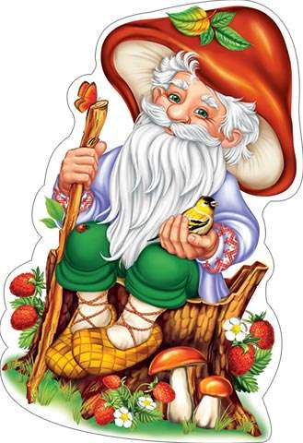
Экологические задачи

Slide 28
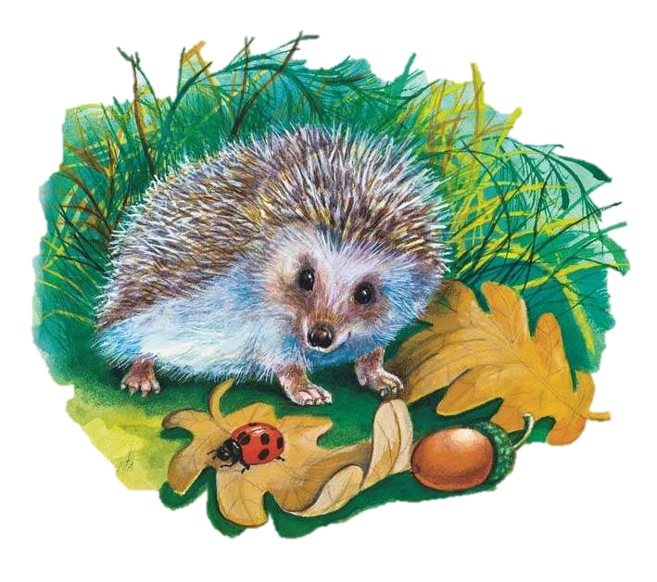
Ваш младший брат принёс из леса маленького ёжика.
Что вы посоветуете брату?
Оставить себе
Отнести в лес

Slide 29
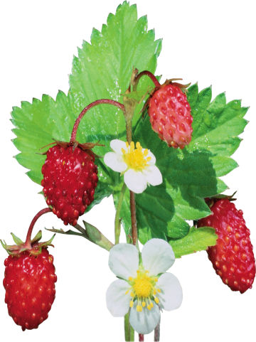
Ты пошёл в лес за ягодами. Как ты будешь их собирать?
Сорву только спелые ягоды
Сорву все ягоды горстями

Slide 30
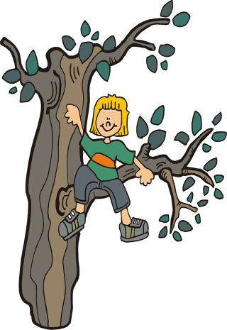
Ты увидел в лесу надломленные веточки дерева. Как ты поступишь?
Обвяжу веточки
Отломлю

Slide 31
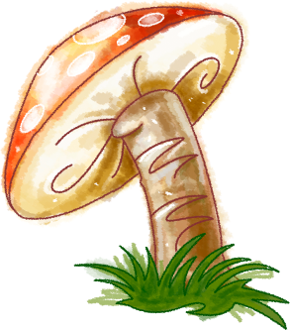
Собирая грибы, ты увидел мухоморы. Как ты поступишь?
Собью палкой
Не буду
рвать

Slide 32
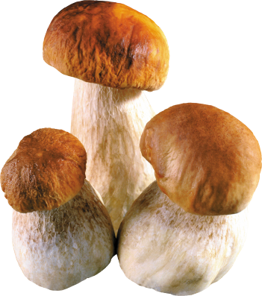
Ты увидел в лесу большой белый гриб. Так хочется его сорвать, но нет ножа. Что делать?
Сорвать с корнем
Не трогать гриб

Slide 33
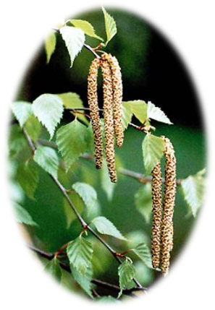
Мальчик хочет полакомиться берёзовым соком. Правильно ли он поступает?
Через рану вытекут полезные вещества
Да. У берёзы много сока

Slide 34
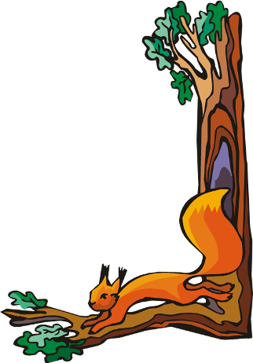
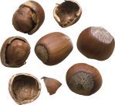
Дети нашли в дупле дерева лесные орехи и грибы.
Как они должны поступить?
Не трогать запасы белки
Положить в дупло что – нибудь вкусное

Slide 35
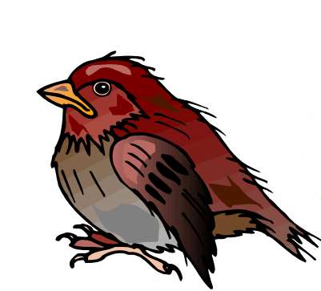
Вы увидели птенца в траве. Что вы будете делать?
Возьмём домой
Вернём
в гнездо

Slide 36
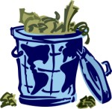
Вы были в походе.
У вас остался мусор. Что вы будете делать?
Унесём с собой
Оставим на поляне

Slide 37
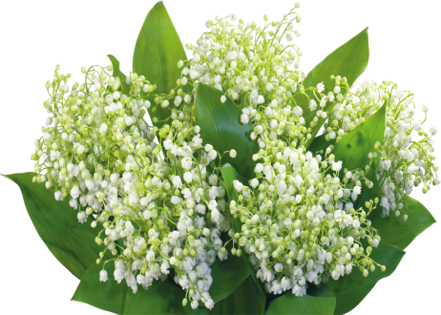
Весной ты пошёл в лес и увидел, что на полянке распустились первые ландыши. Что ты будешь делать?
Нарву букет и подарю маме
Полюбуюсь и пройду мимо

Slide 39
Сохраним жизнь на Земле!

